Slide 1
《机械制图Ⅰ 》
复 习
成绩组成
期末：70
平时：20
半期: 5
上机：5

Slide 2
考试范围
画法几何：
点、直线、平面的投影，直角投影定理
平面上的点、直线
平行、相交、交叉直线的投影特性
直线与平面及两平面之间的相对位置(平行，垂直）
直线与平面交点、平面与平面的交线（特殊位置）
换面法 （四个基本问题：平行线、垂直面；垂直线，平行面）

Slide 3
考试范围
立体的三视图
平面立体的截交线（棱柱、棱锥截交线；单一、多个截平面截交线；积聚性法，辅助线法）
回转体的截交线（圆柱、圆锥、圆球截交线；单一、多个截平面截交线；积聚性法，辅助线、辅助圆法）

Slide 4
考试范围
相贯线
圆柱与圆柱相贯（轴线正交，轴线垂直异面）
圆柱、圆锥、圆球相贯（积聚性、辅助平面法）
组合相贯、相贯线特殊情况

Slide 5
考试范围
轴测图（平面立体）
正等轴测图（轴测轴，轴间角，伸缩系数）
斜二等轴测图（轴测轴，轴间角，伸缩系数）

Slide 6
考试范围
组合体(补画缺少的图线,补画视图)
组合形式（叠加，切割，综合）
表面连接关系（平齐，相切，相交）
组合体画图（形体分析）
组合体读图（特征视图，形体分析，线面分析）
组合体尺寸标注（定形，定位）

Slide 7
考试题型与要求：
画法几何，求点、线投影：
保留作图的投影连线（细实线）
立体三视图，补线，补画视图：
去掉作图的投影连线
相贯线：保留作图的投影连线,标注特殊点
轴测图：仅保留粗实线

Slide 8
考试画图要求：
粗、细线宽之比大于2
虚线、点画线与细实线宽度相同
图线用铅笔、画，姓名学号等可用钢笔写
画线需用三角板，圆规
工具准备：
三角板，圆规，分规，铅笔（粗、细），橡皮

Slide 9
模拟题

Slide 10
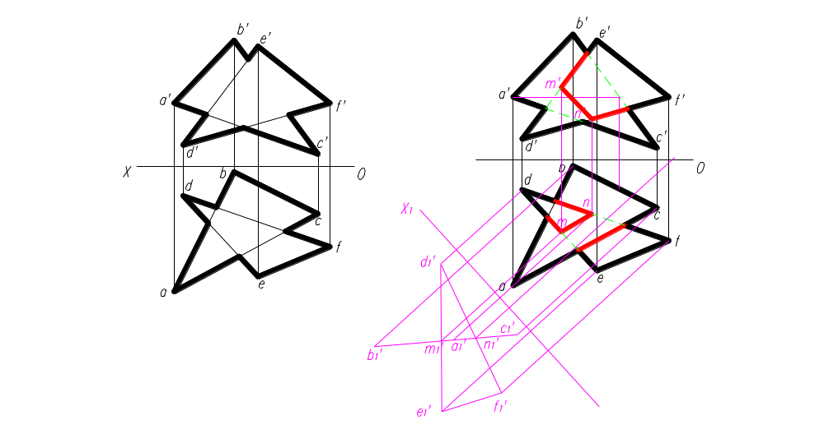
1.用换面法求三角形ABC与三角形DEF的交线MN，并判别可见性。

Slide 11
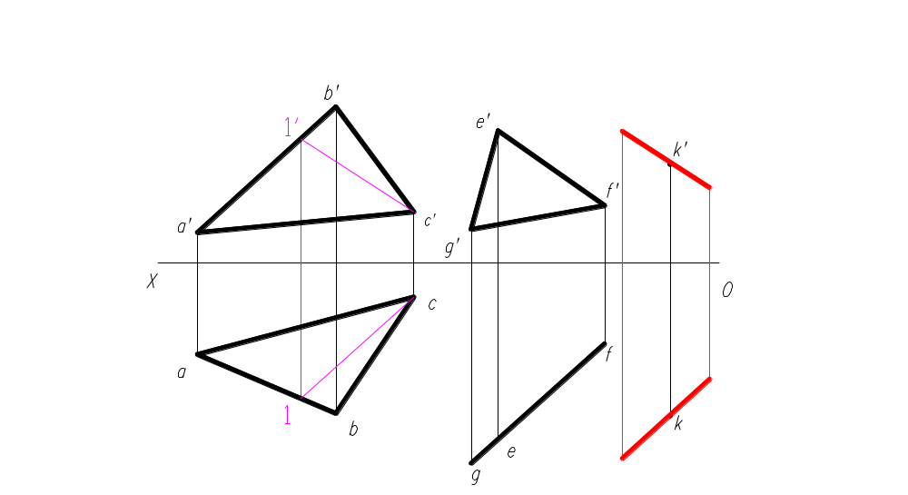
2.过点K作直线平行于三角形ABC和三角形EFG

Slide 12
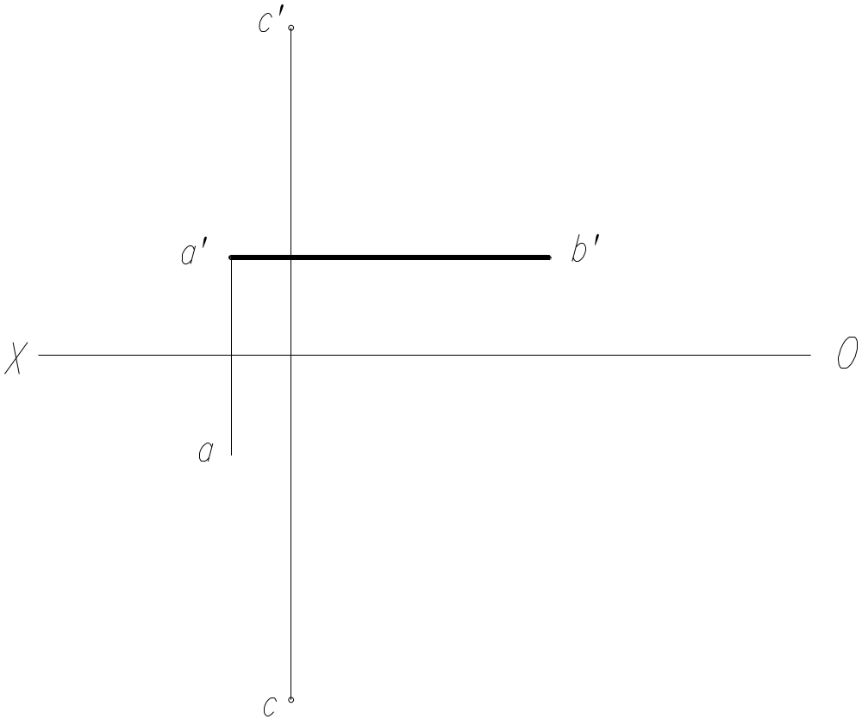
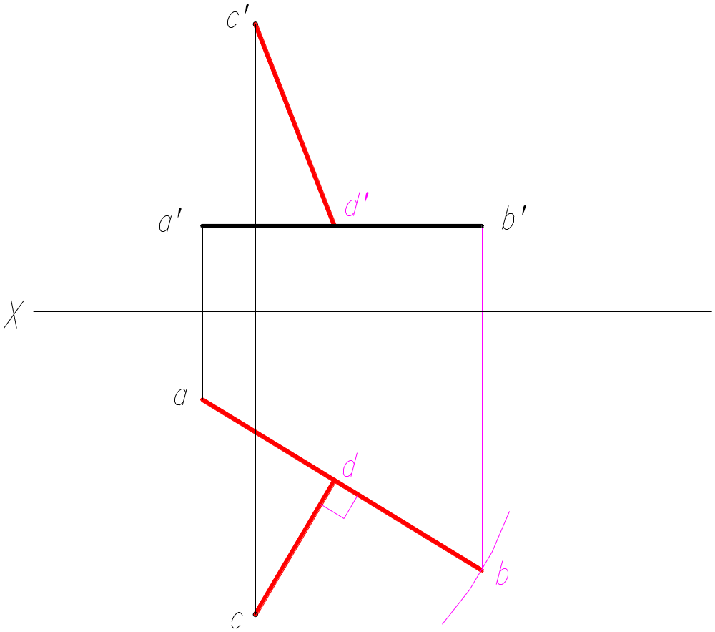
3.已知水平线AB长度为35mm，B点在A点前方，作直线AB的水平投影，并过C点作直线CD与直线AB垂直相交，完成其两面投影。

Slide 13
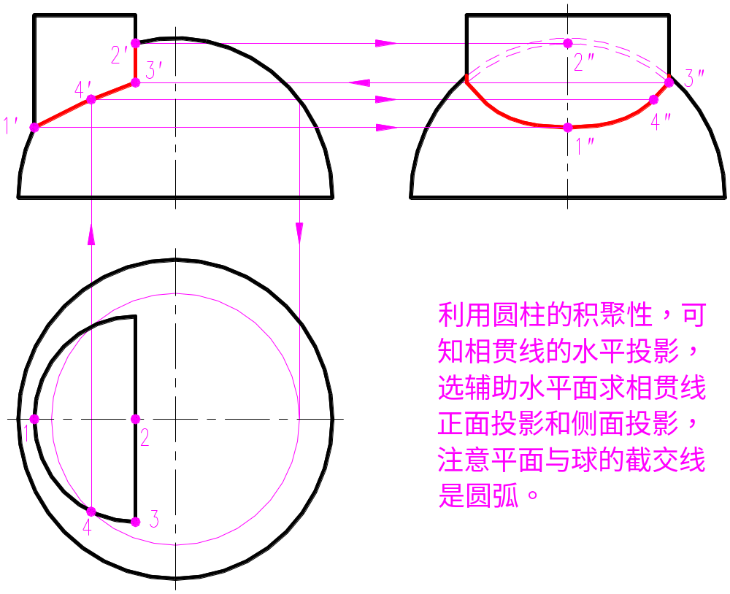
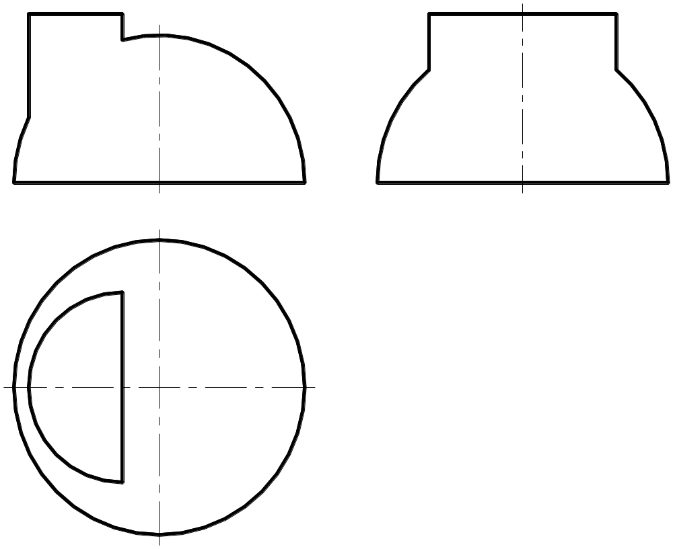
4.补画半圆柱与半圆球相交的交线投影（标出特殊点的投影并保留作图线）。

Slide 14
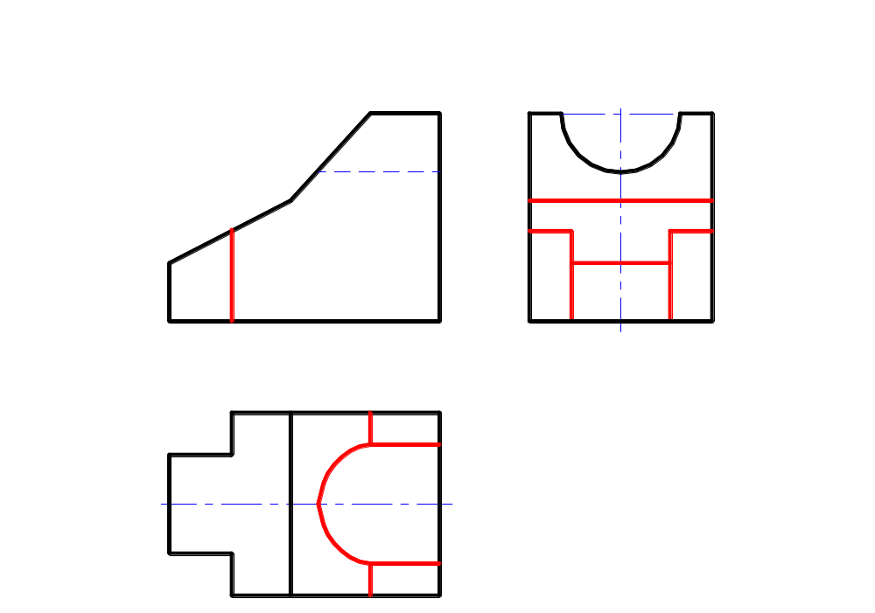
5.补画视图中所缺少的图线。

Slide 15
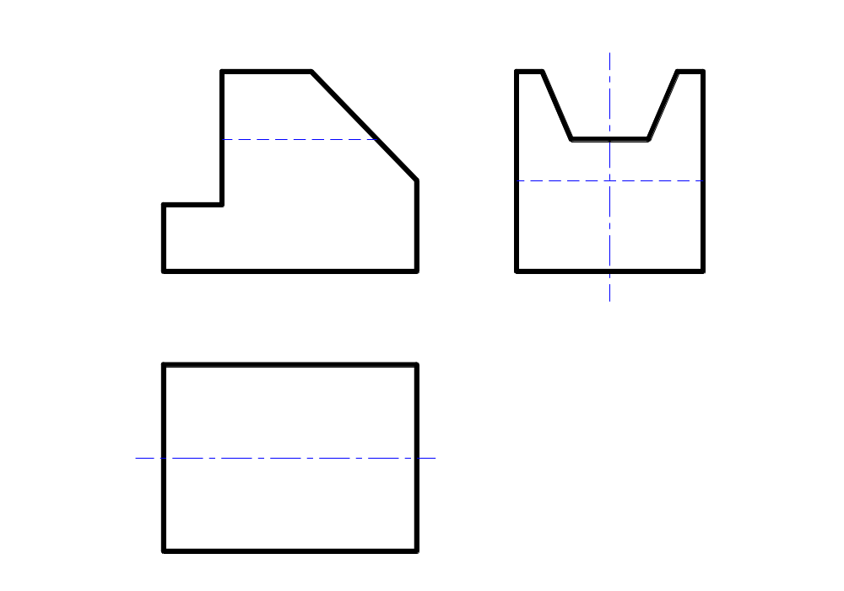
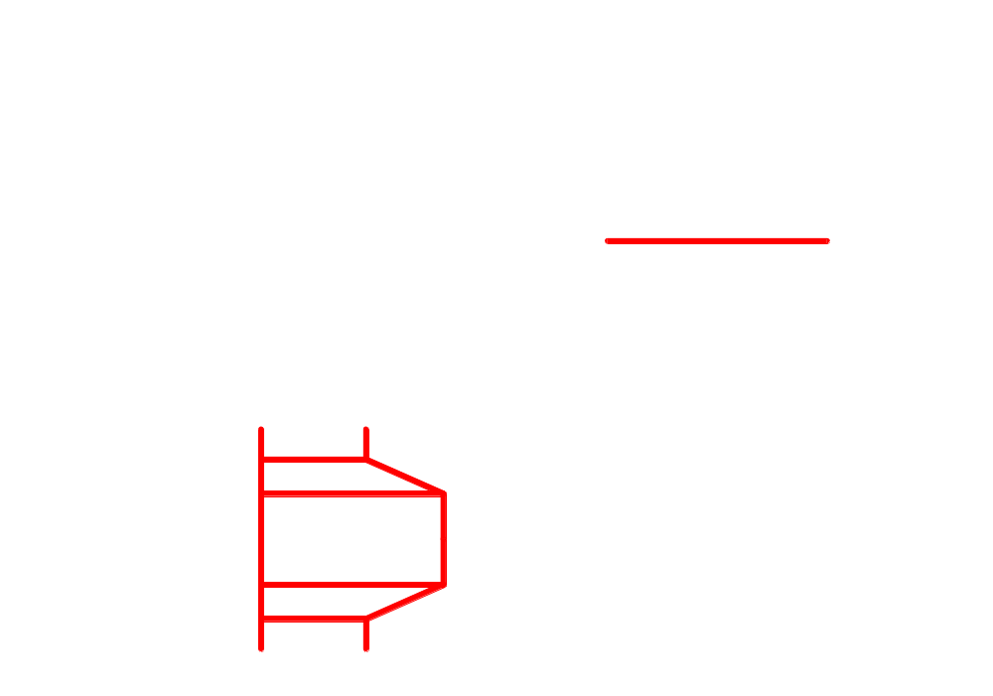
6.补画视图中所缺少的图线。

Slide 16
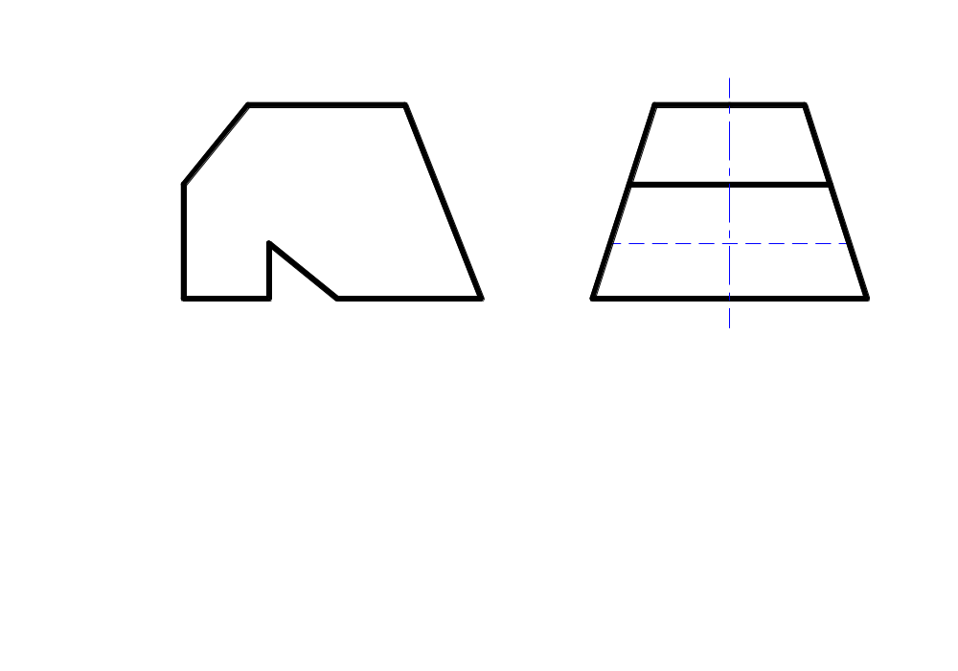
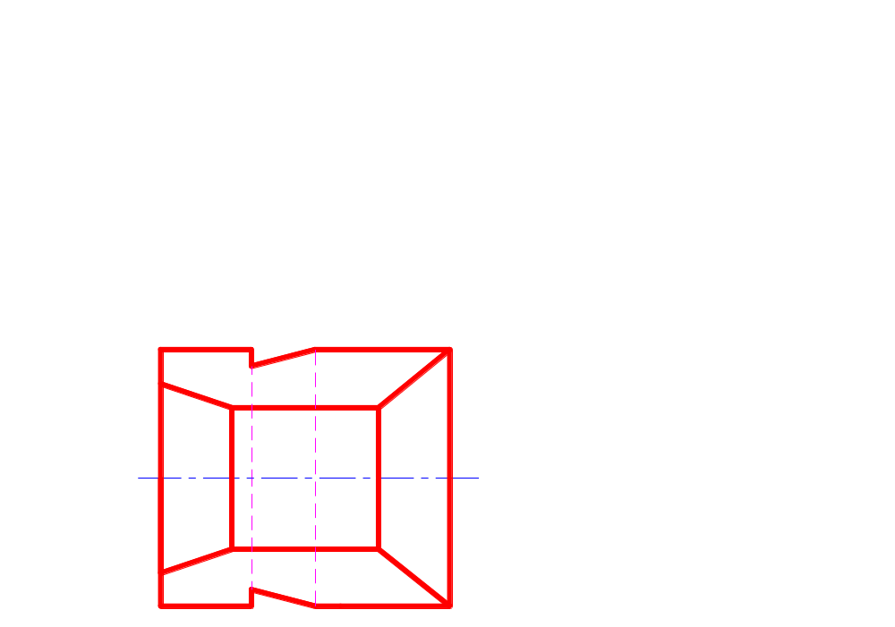
7.补画视图中所缺少的图线。

Slide 17
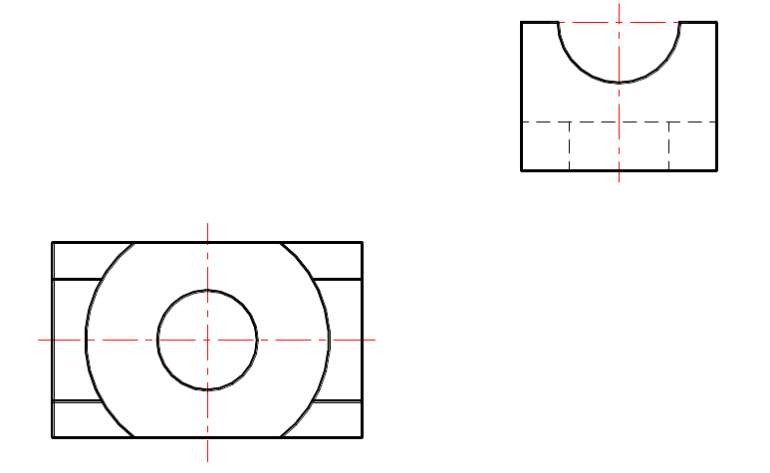
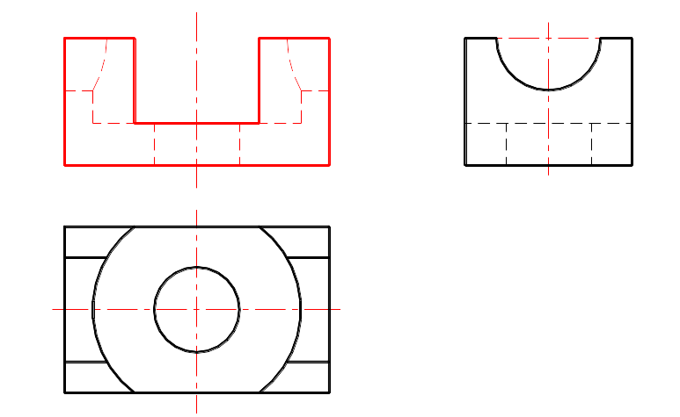
8.补画视图中所缺少的图线。

Slide 18
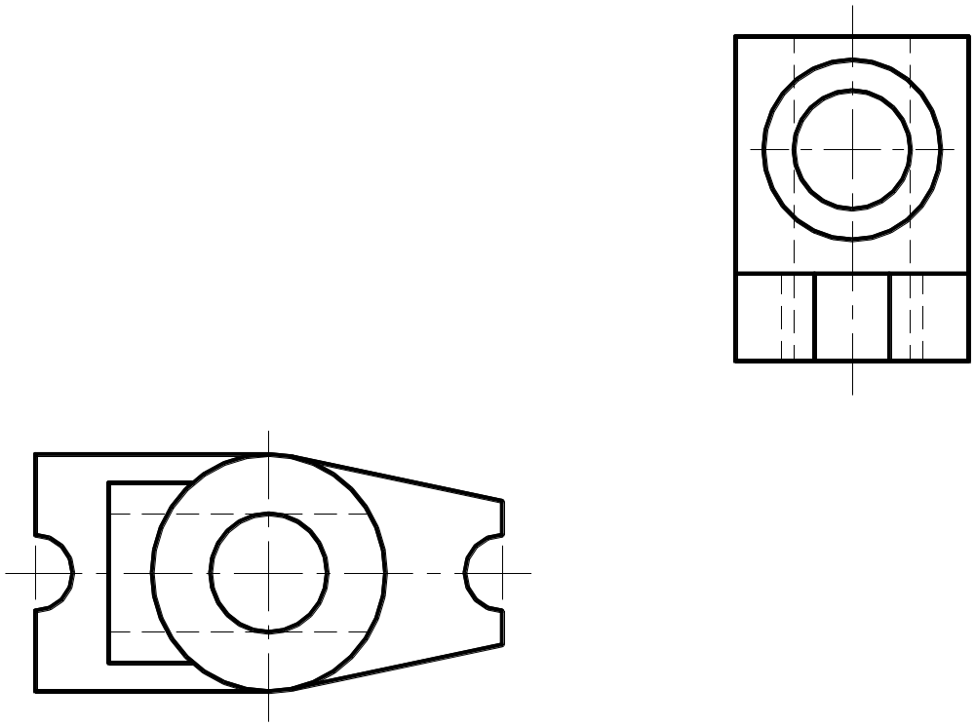
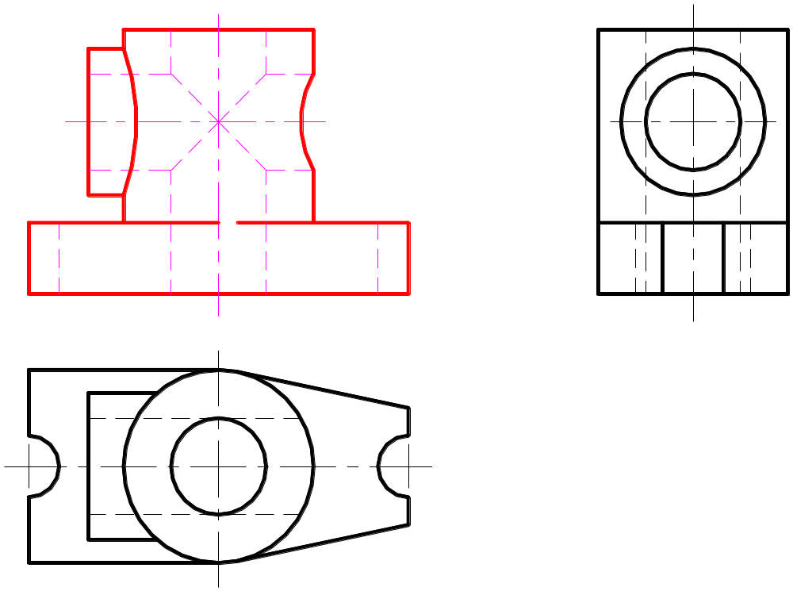
8.已知俯、左视图，补画主视图。

Slide 19
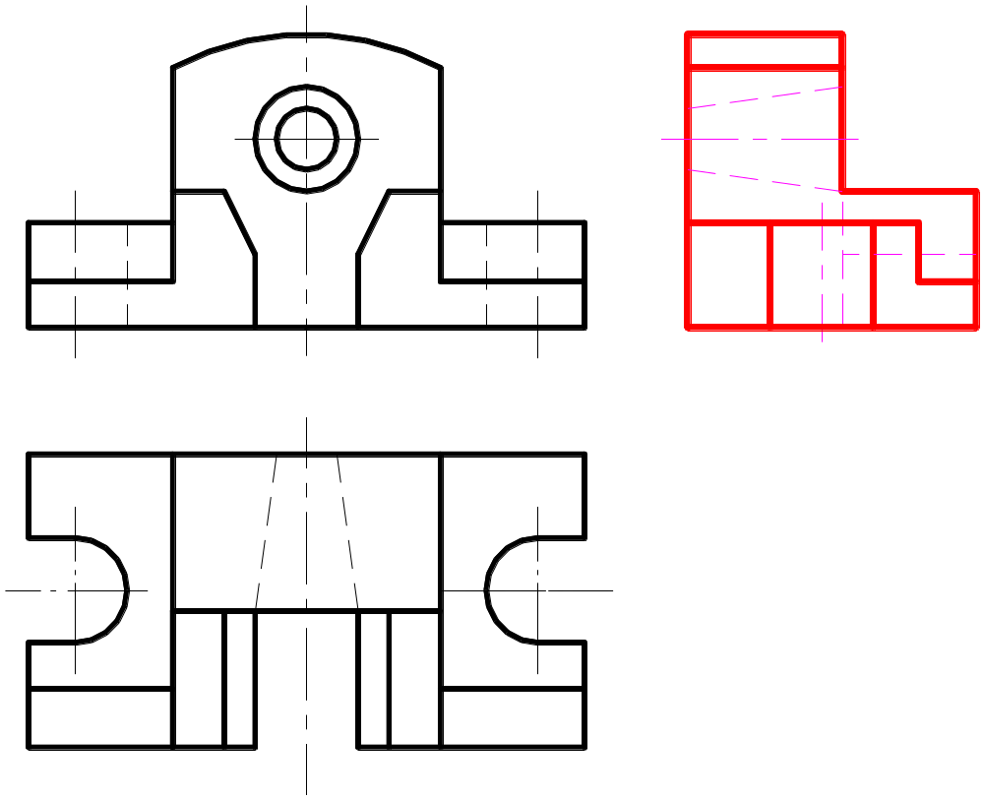
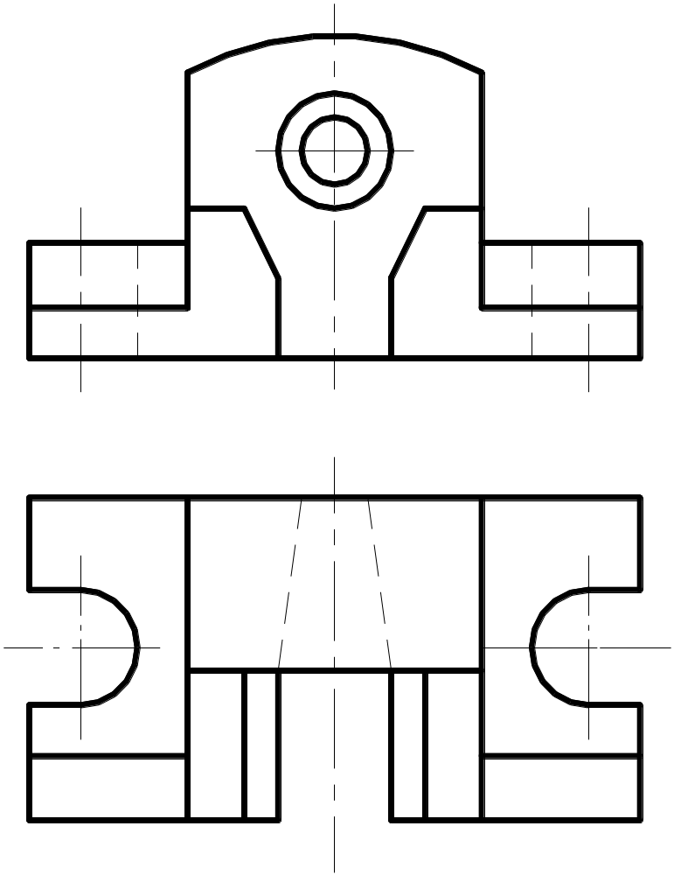
9.已知主、俯视图，补画左视图。

Slide 20
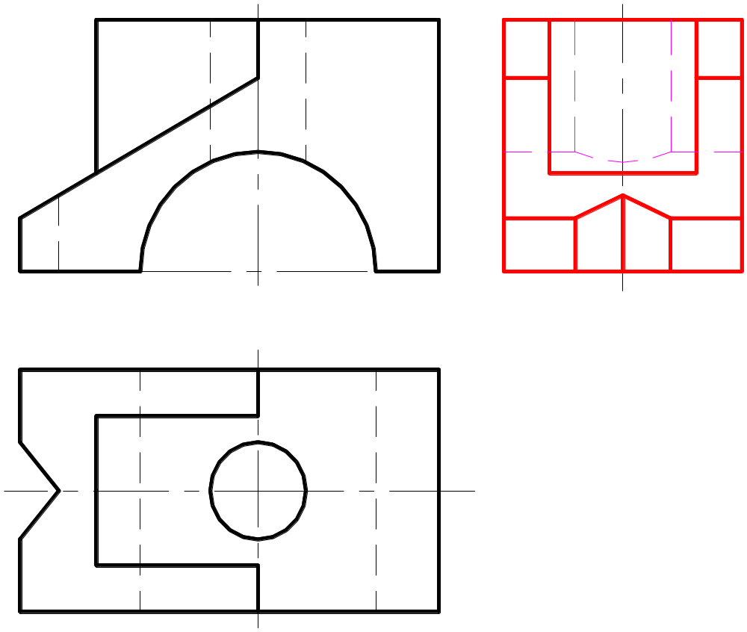
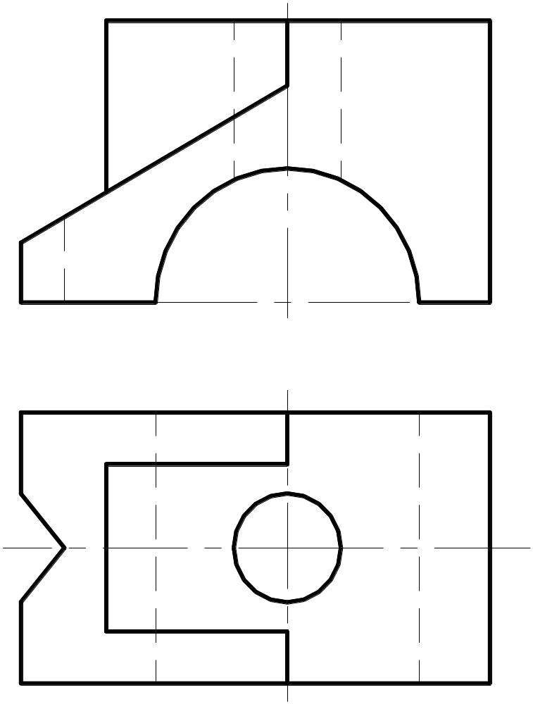
10.已知主、俯视图，补画左视图。

Slide 21
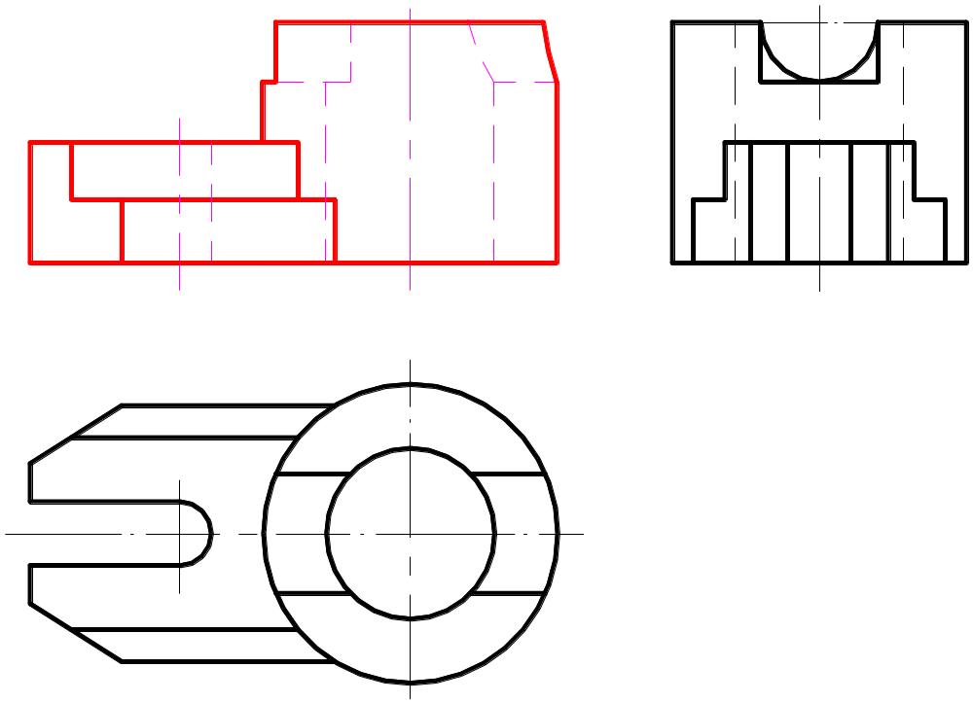
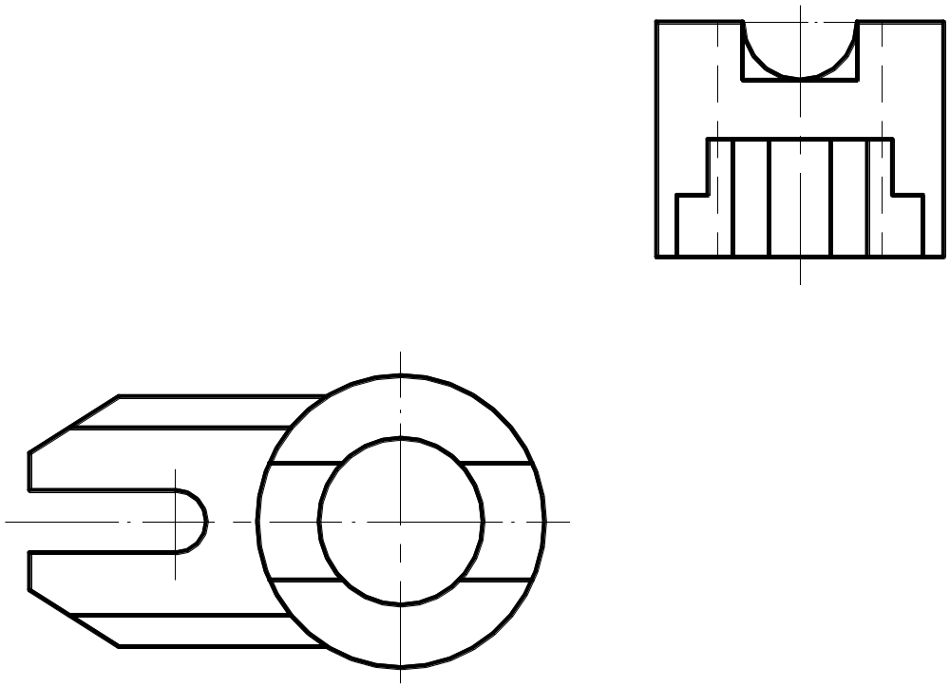
11.已知俯、左视图，补画主视图。

Slide 22
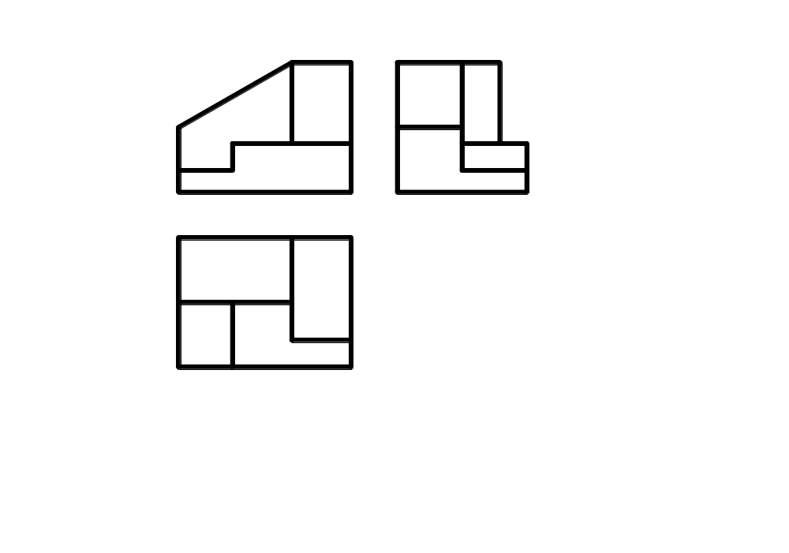
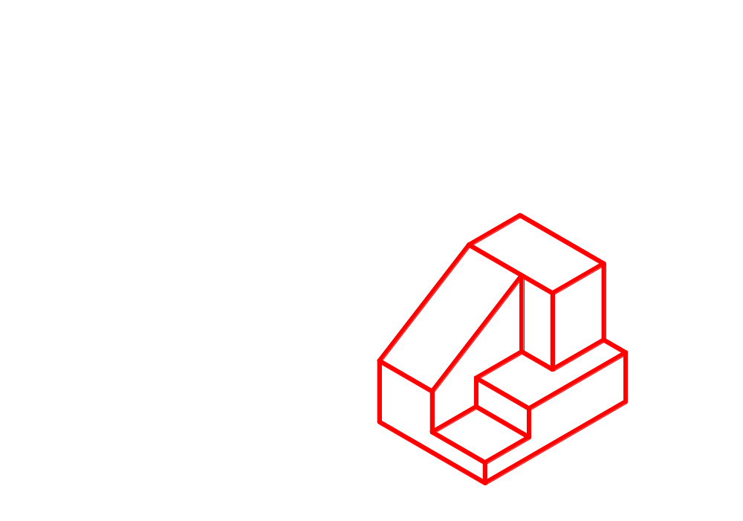
12.根据物体的三视图，画出它的轴测图。

Slide 23
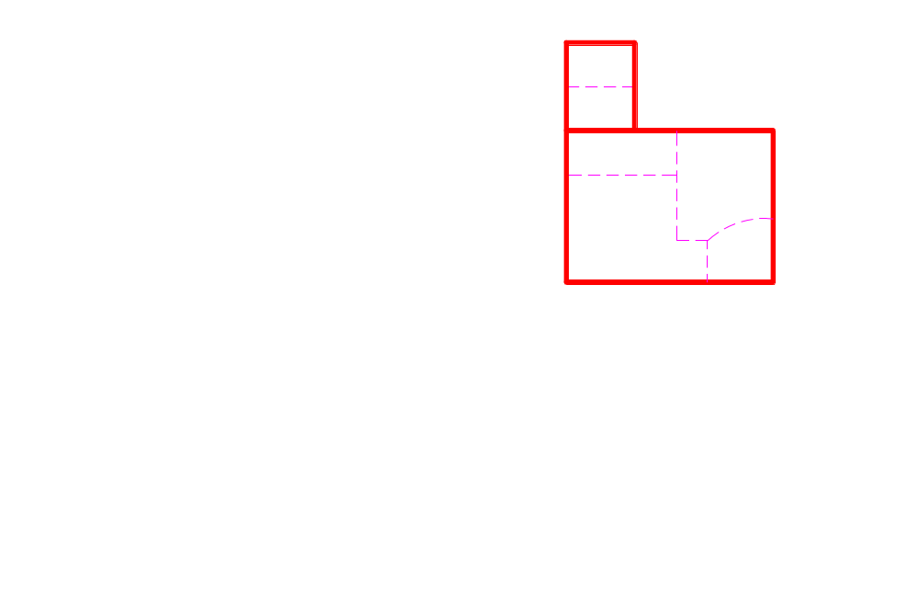
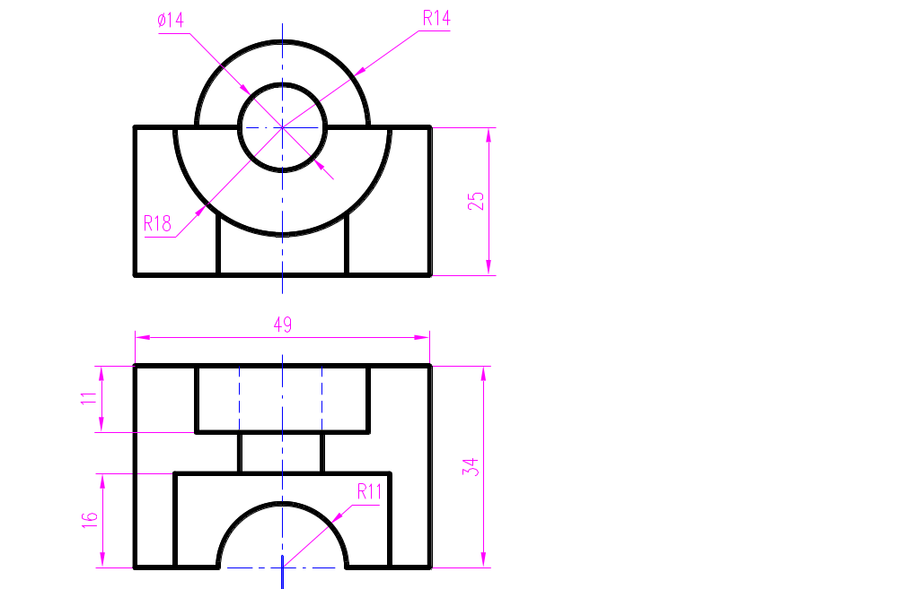
13.根据两视图，补画左视图并标注尺寸。

